Slide 1

Игровые технологии в ДОУ
Игра — это огромное светлое окно, через которое в духовный мир ребенка вливается живительный поток представлений и понятий. Это искра, зажигающая огонек пытливости и любознательности.
В. А. Сухомлинский

Slide 2
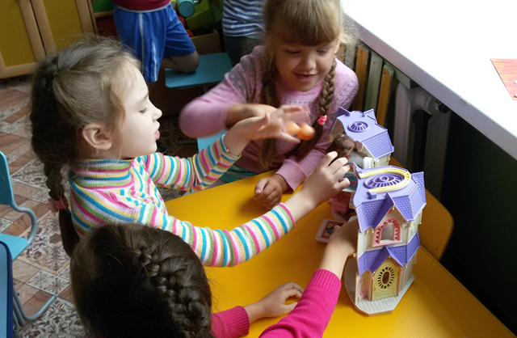
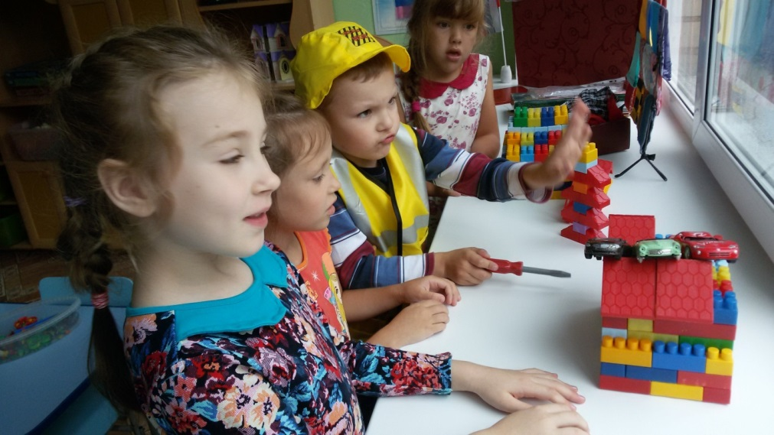
Игровые технологии - вот фундамент всего дошкольного образования. В свете ФГОС личность ребенка выводится на первый план и теперь все дошкольное детство должно быть посвящено игре.

Slide 3
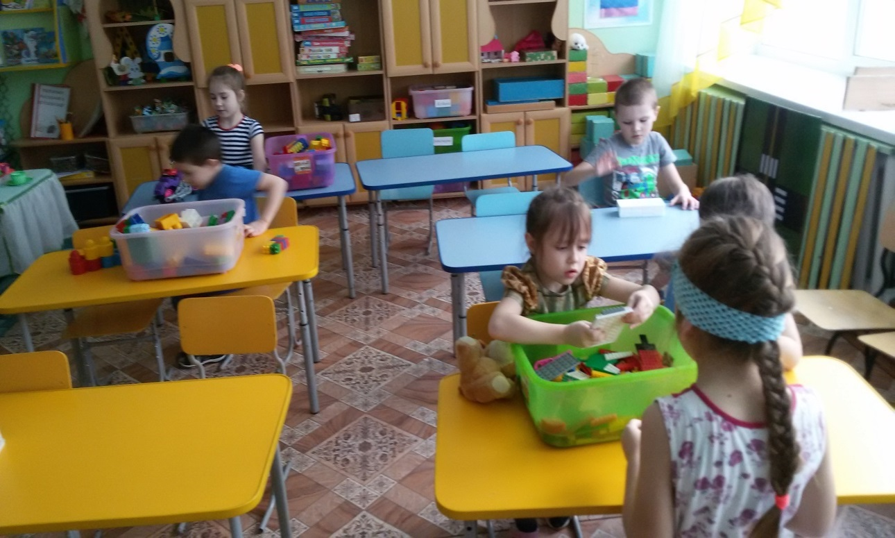
Слово «технология» в переводе с греческого означает «наука о мастерстве».
Игровые технологии – это организация педагогического процесса в форме различных педагогических игр. Это последовательная деятельность педагога.
Цель: дать возможность «прожить» в игре волнующие его ситуации.
Задачи:активизировать детей. Повысить
результативность деятельности детей. Сделать воспитательный процесс управляемым.

Slide 4
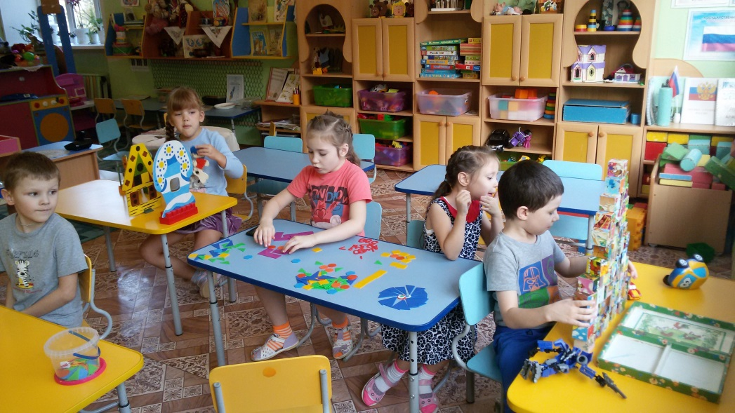
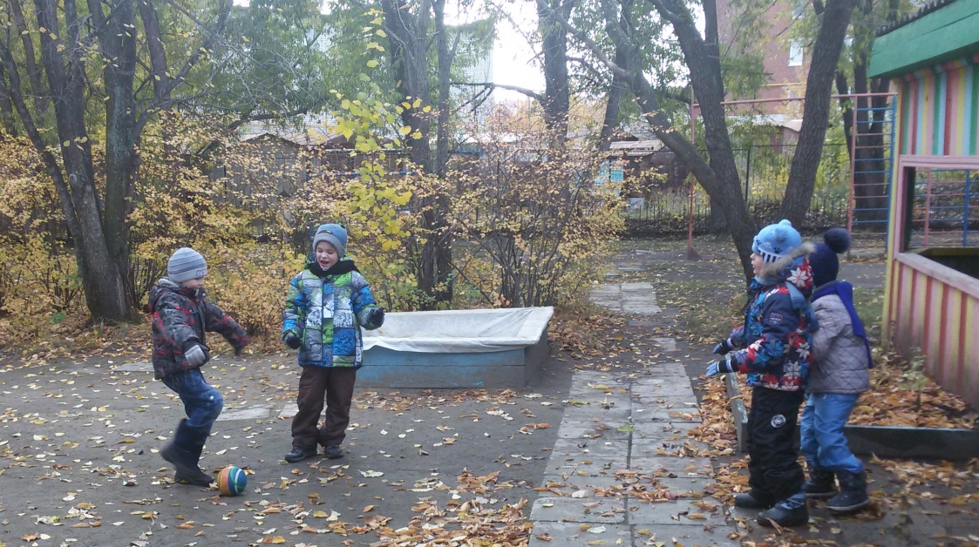
По виду
деятельности
Интеллектуальные
Двигательные

Slide 5
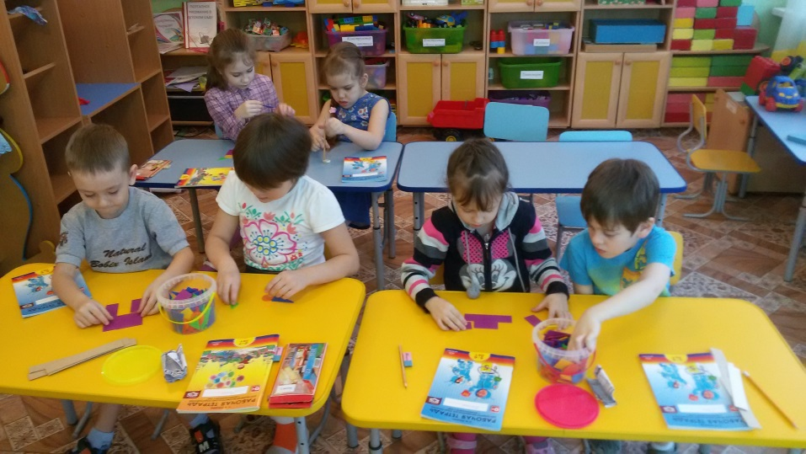
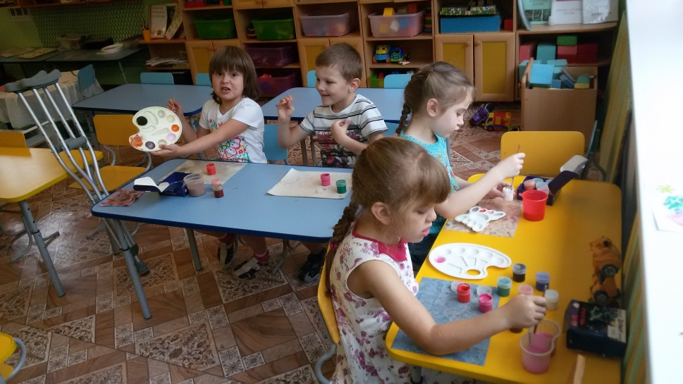
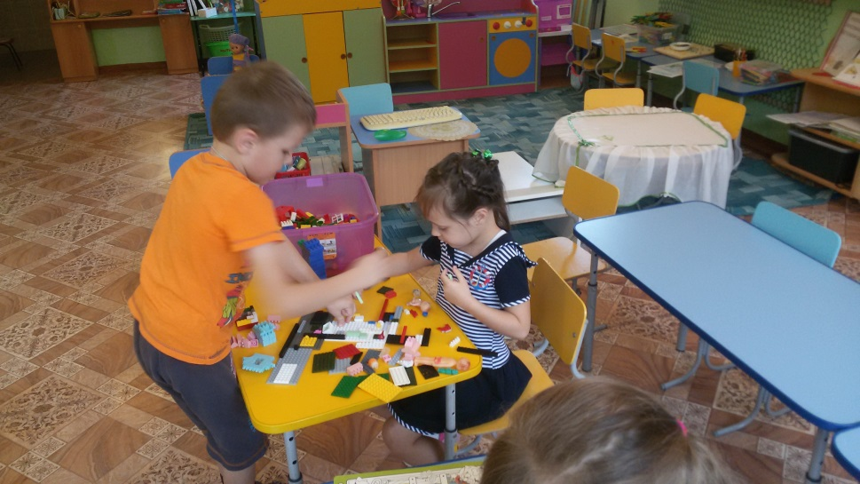
По характеру педагогического процесса
Обучающие Воспитательные, Развивающие

Slide 6
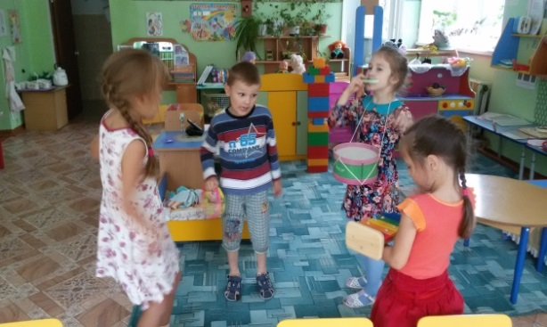
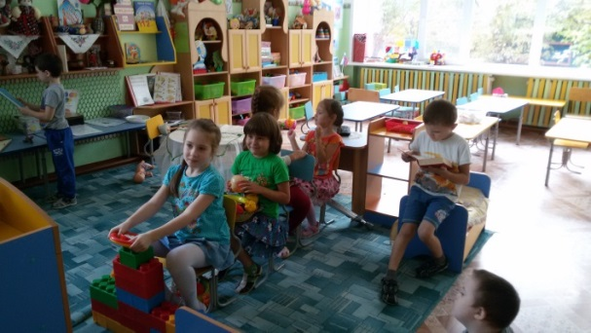
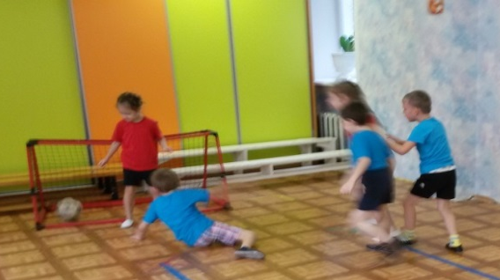
По содержанию
Музыкальные
Социализирующие
Спортивные

Slide 7
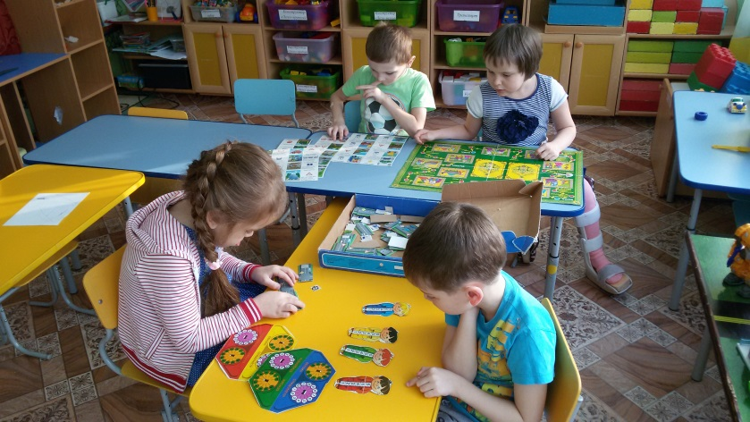
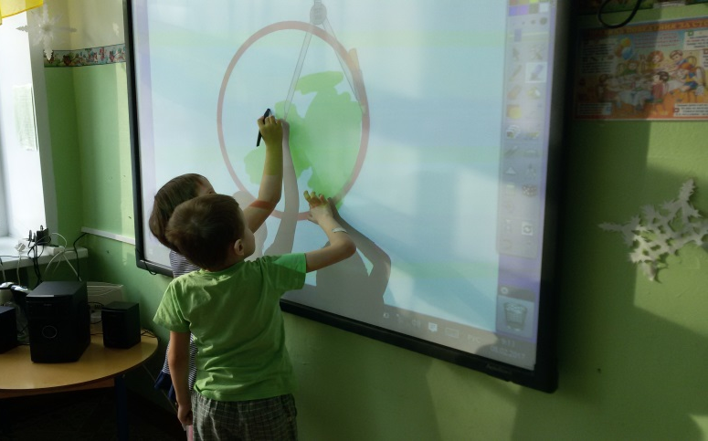
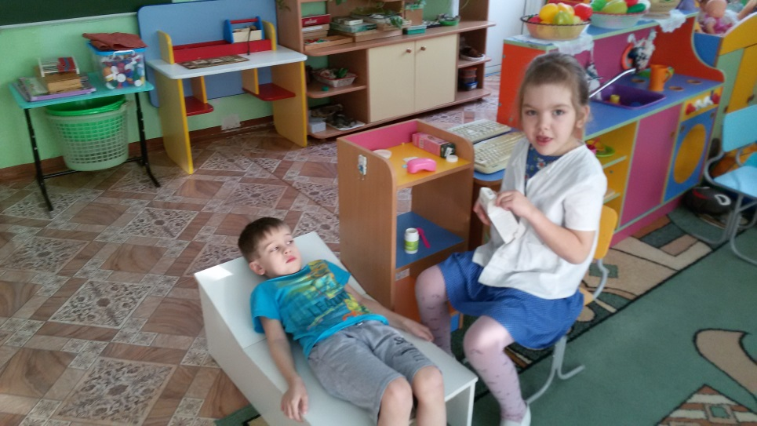
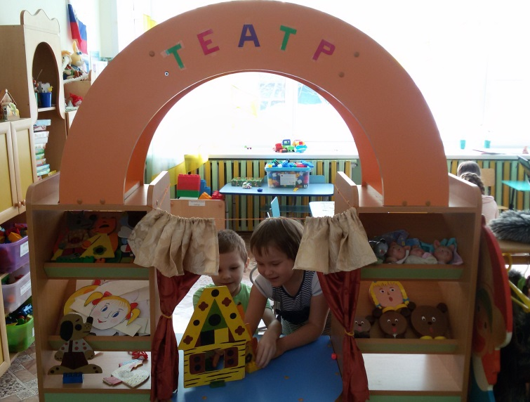
По игровому оборудованию
Настольные
Компьютерные
Сюжетно-ролевые
Театрализованные

Slide 8
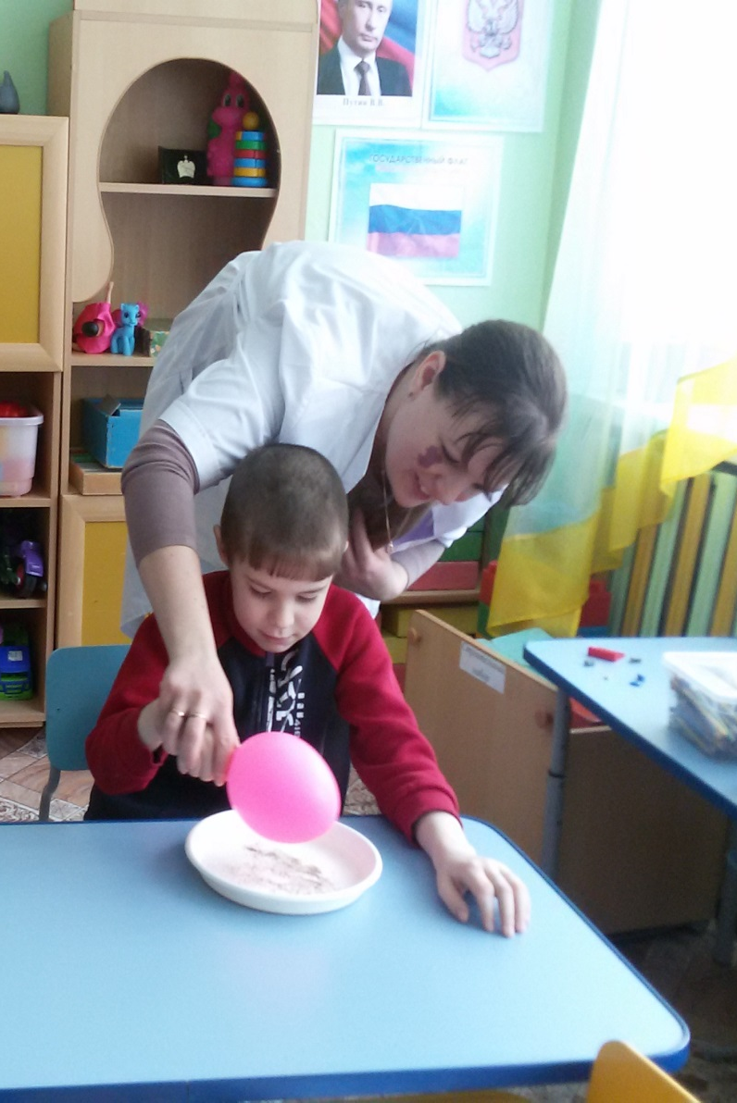
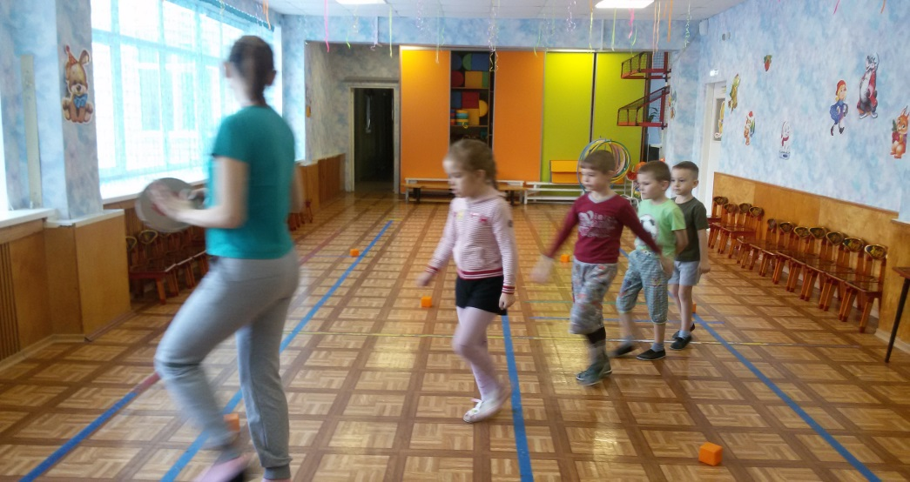
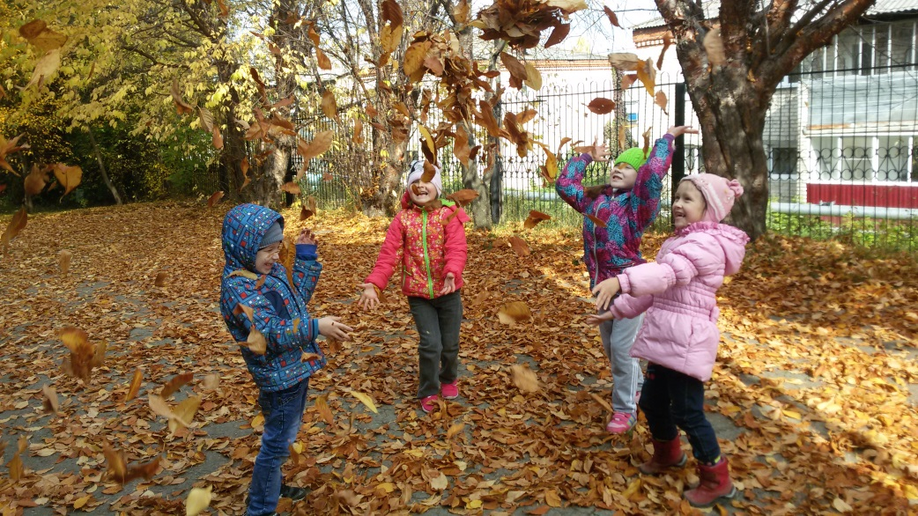
Главный компонент игровой технологии —
непосредственное и систематическое
общение педагога и детей.

Slide 9
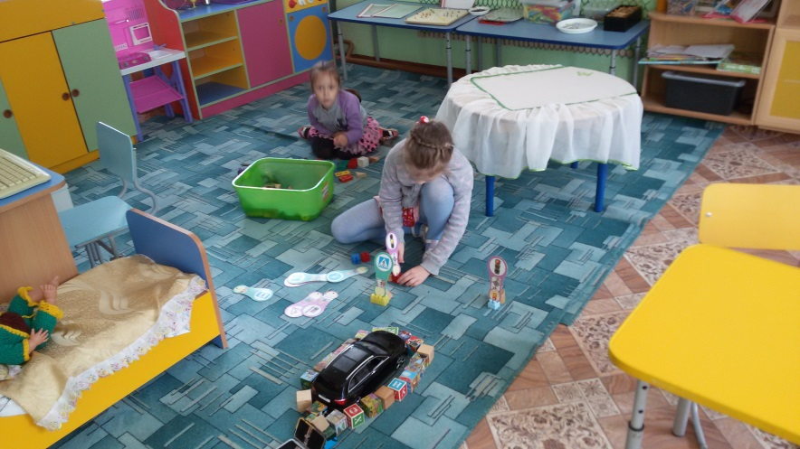
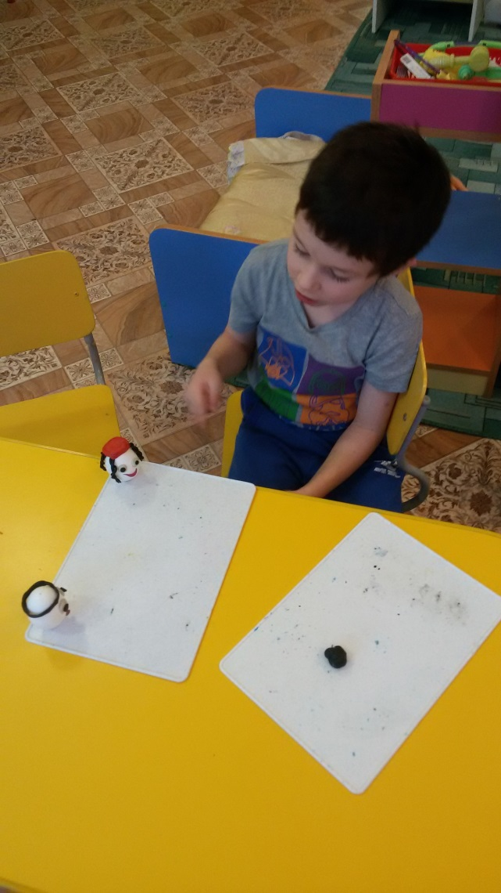
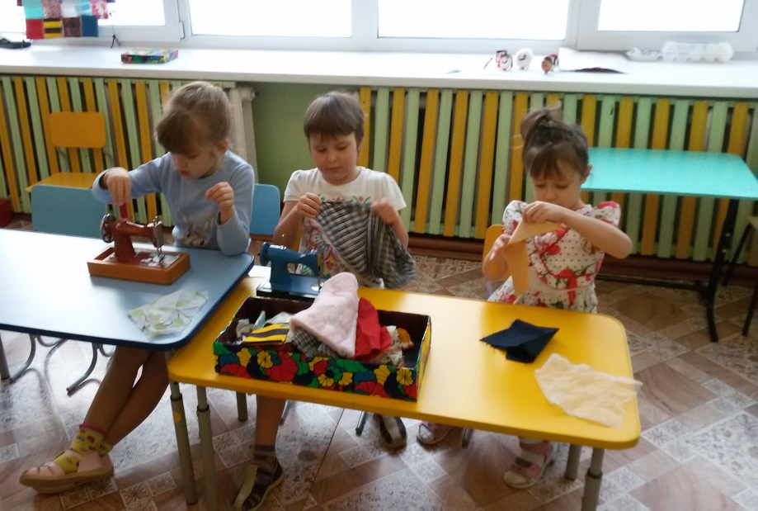
Игровая форма занятий.
Формирование основ безопасности
Конструктивно-модельная деятельность
Познавательно-исследовательская деятельность

Slide 10
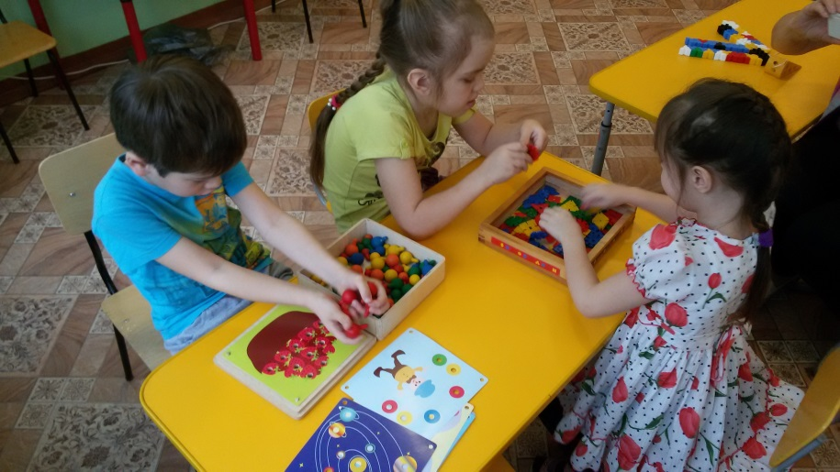
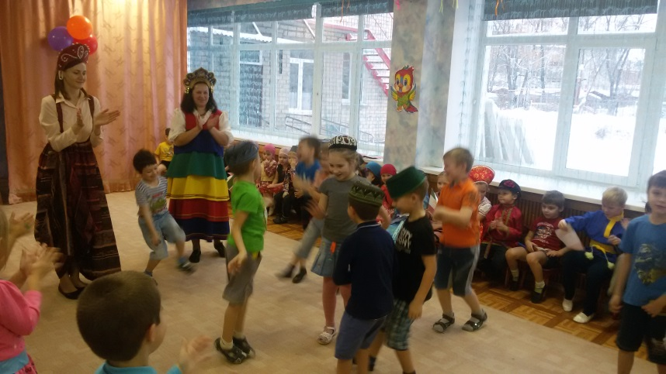
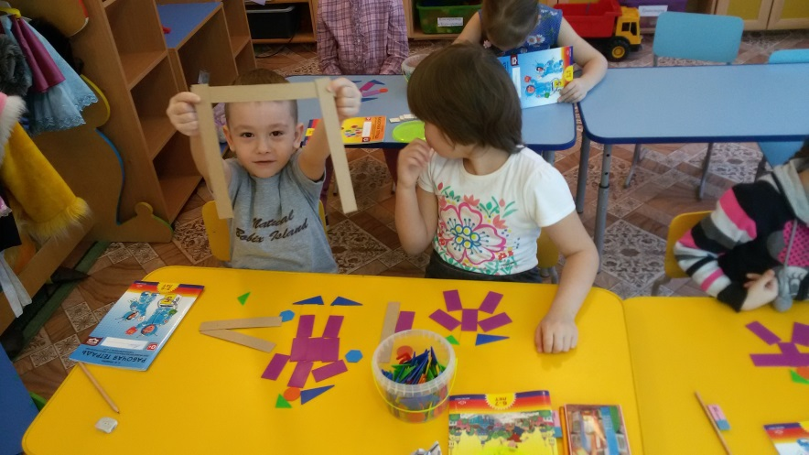
Социально-коммуникативное развитие
Познавательное развитие
Сенсорное развитие
Формирование гендерных и гражданских чувств.
Развитие математических представление

Slide 11
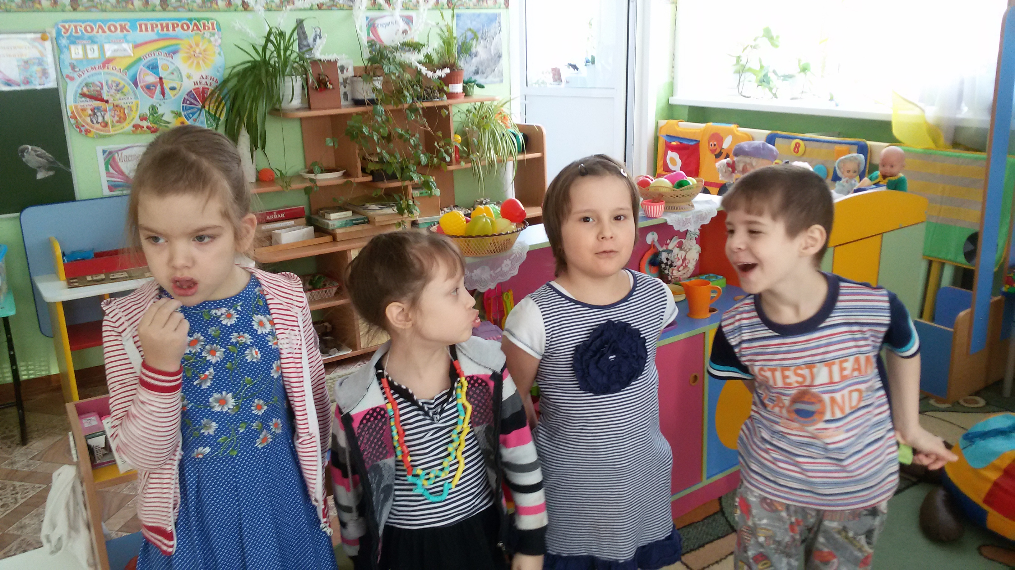
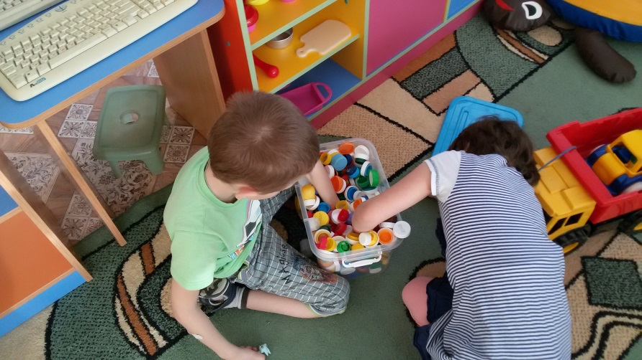
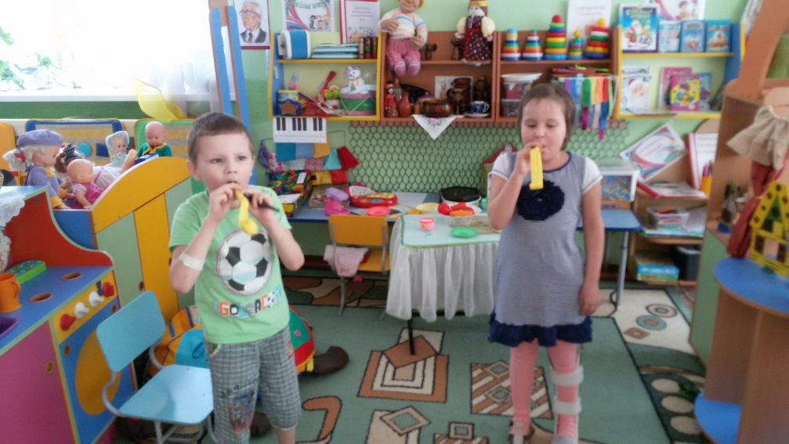
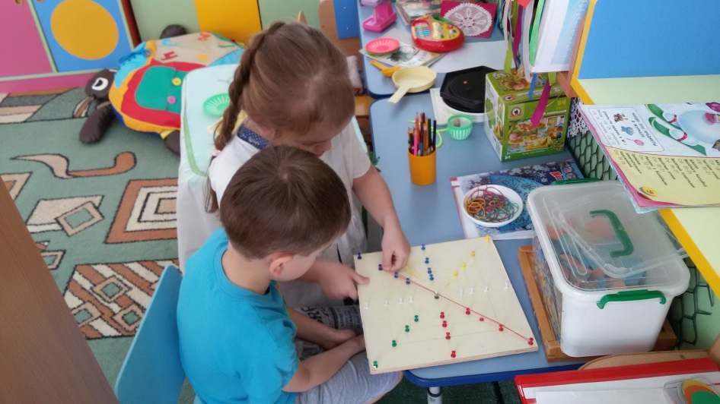
Речевое
развитие.
Артикуляционная игра
Игры направленные на развитие мелкой моторики
Игры на развитие дыхания и голоса

Slide 12
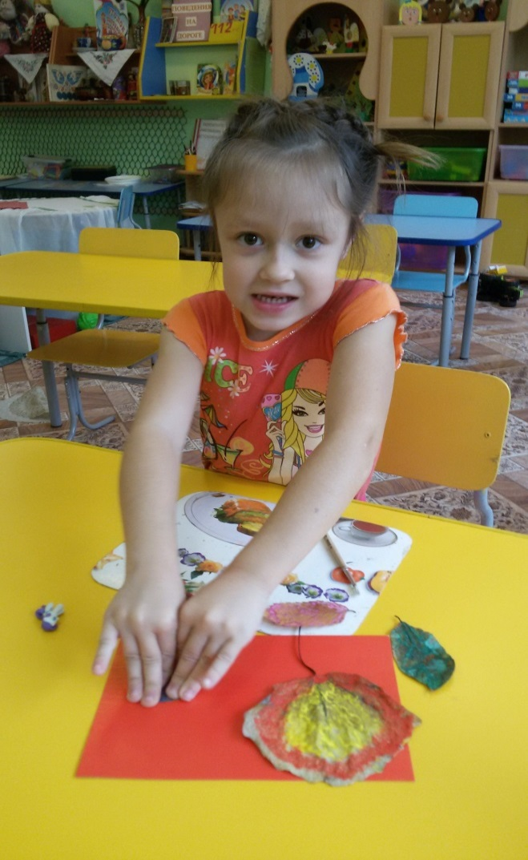
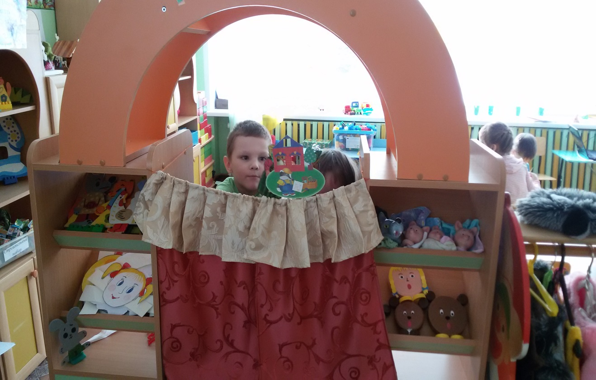
Художественно-эстетическое развитие.
Театрализация знакомых сказок
Изобразительная деятельность

Slide 13
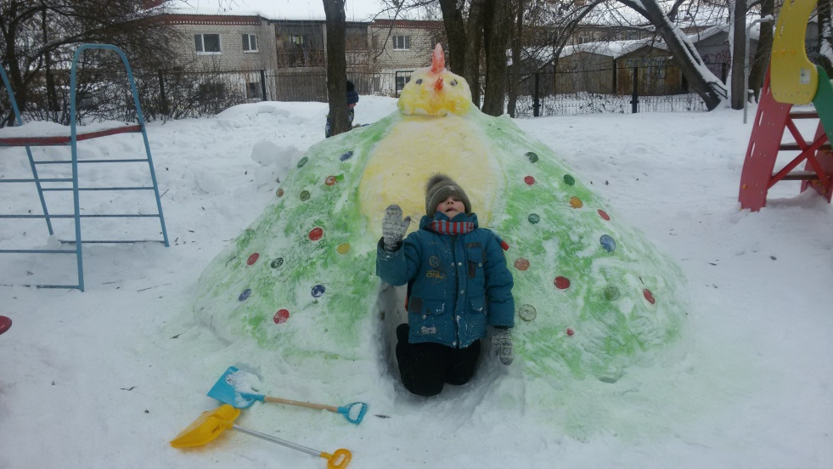
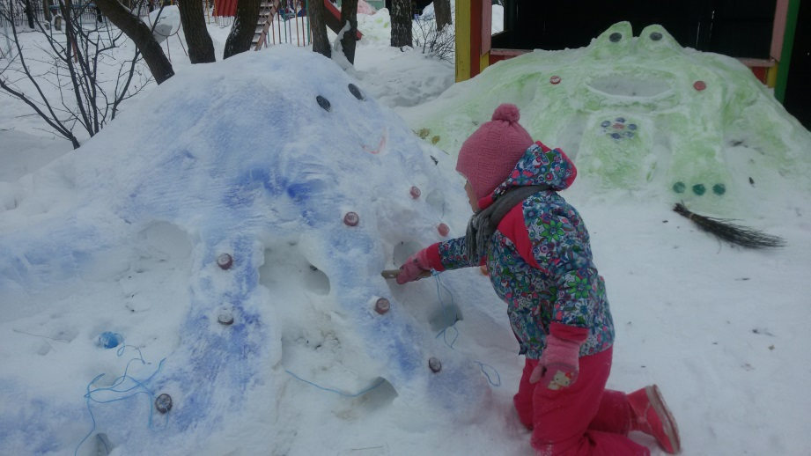
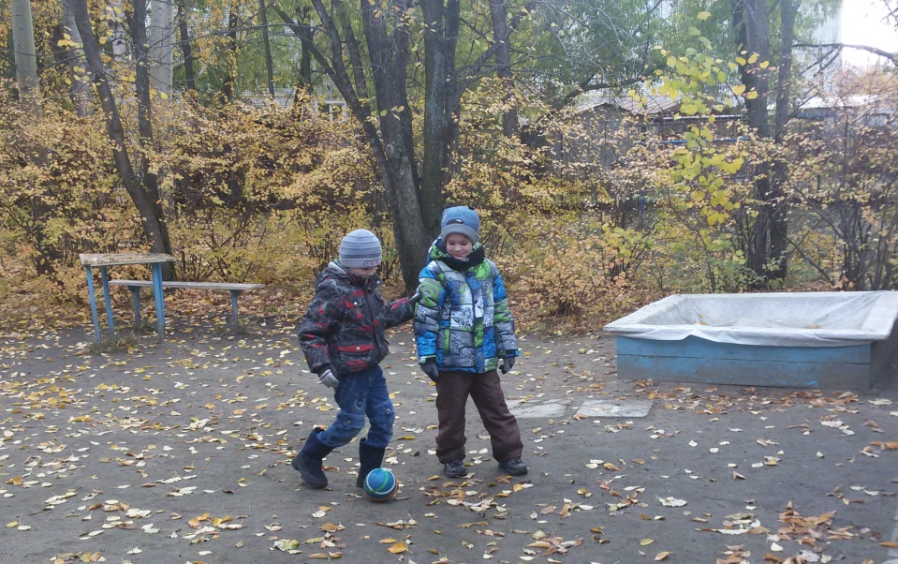
Физическое развитие
Тоннель-петушок
Лабиринт-осьминог
Футбол

Slide 14


Спасибо
за
внимание!

